Slide 1


پردیس علامه امینی
بررسی فارسی دوم ابتدائی
تهیه و تنظیم: مرادعلی میرزائی ( با صداگذاری)

Slide 2
فارسی خوانداری
1 _ نقشه: نمادسرزمین مقدس جمهوری اسلامی.
2 _پرچم جمهوری اسلامی : نشانه این که همه ما با هر قومیتی زیر این پرچم زندگی می کنیم
3 _دشت سبز :نشان از آبادی ایران دارد و زیبایی های آن
4 _خورشید و ابر: نشانه امید به آینده و فردای روشن
5- رنگ آبی: وسعت دریاها و رحمت خداوندی
6- لاله ها: نماد شهیدان این مرز و بوم
7- شخصیت ها: شاعران برجسته این مرزو بوم
8- نوع خط: نستعلیق
.

Slide 3
1- مداد:سرسبزی و روییدن از منشاء نماد اثرگذاری و زندگی و در جریان بودن حیات است
2- نوع خط : نستعلیق
3- ابرها و پرندگان: نماد رواج زندگی
4- طبیعت سرسبز : نمادزندگی

Slide 4
محتوا:
1- تصاویر
2- داستان ها:13 داستان -داستان تاریخی-داستان هایی که در ان حیوانات ایفای نقش دارند.داستان های تاریخی و اسلامی و در مورد پسران و دختران
3-شعر: پنج شعر در این نیمه از کتاب وجود دارد
چهار شعر از شاعران معاصر کودک و نوجوان و یک شعر از نظامی است

Slide 5

کتاب فارسی دوم دبستان در هفت فصل تنظیم شده است. این کتاب با تحمیدیّه آغاز می‌شود و با نیایش به پایان می‌رسد. در هر فصل، در میان درس‌ها «حکایت»، «بخوان و حفظ کن» و «بخوان و بیندیش» قرار گرفته است. در پایان حکایت‌ها و بخوان و بیندیش‌ها، پرسش‌هایی آمده است که به قصد تأمل بیشتر در محتوا و بررسی و تحلیل درون‌مایهٔ متن طراحی شده‌ا

Slide 6
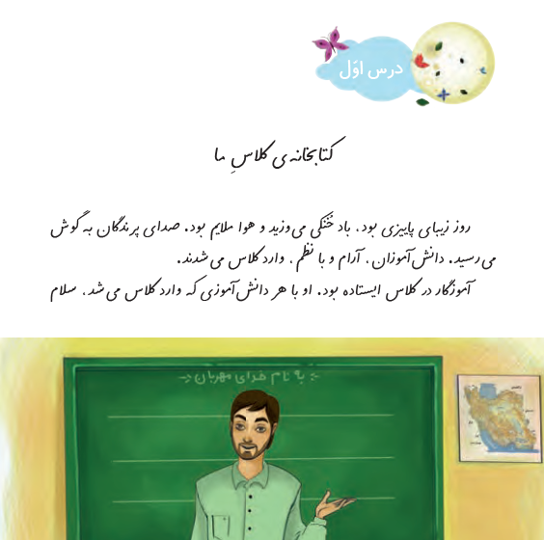
متن درس اول فارسی دوم ابتدایی
۱٫ این متن ساده در حد یک نثر روزنامه ای است،
بنابراین، بهتر است هنگام روخوانی، دانش آموزان این فعالیت زبان آموزی را به عهده بگیرند.
توصیه می شود در روخوانی در صورت لزوم کل متن حداقل یک بار توسط معلم خوانده شود
پس از آن نکات و مفاهیم درس را دانش آموزان با توجه به فهم خود توضیح دهن
رویکردها:
1 رشد و توسعه فرآیندهای ذهنی :در گروه ها به اظهار
نظر در مورد مسئله می پردازند.
2 رشد فرآیندهای مسائل اجتماعی و فرایند های مبتنی
بر آن:در گروه ها نقش پذیری راتمرین میکنند.
3 توجه به نیاز ها و علایق فراگیران:همین که نظرات
همه گروه ها تصدیق میشود توجه به علایق است.

Slide 7
فعالیت های درس اول فارسی دوم ابتدایی
۱٫ نگاه کن و بگو درس اول فارسی دوم ابتدایی:
هدف تقویت توانایی تصویرخوانی، درک ارتباط منطقی بین تصاویر،تقویت قوهٔ تخیل و خلاقیت، توانایی بیان شفاهی پیا مهای موجود (مراحل انتخاب کتاب و مطالعهٔ آن) و توانایی ساختن داستان است.
۲٫ درست، نادرست درس اول فارسی دوم ابتدایی:
ارزیابی از درک مطالب درس
۳٫ واژه سازی درس اول فارسی دوم ابتدایی:
در این درس ساخت واژه با پیشوند (هم) مدنظر می باشد
۴٫بیاموز و بگو درس اول فارسی دوم ابتدایی:
ترکیب کلمات مختوم به (ه) یا (ی نکره)
۵ بازی درس اول فارسی دوم ابتدایی :
در این بخش معلم با تهیهٔ کارت هایی که از قبل تدارک دیده است،
به کلاس می آید و کارت ها را بین اعضای گروه ها تقسیم می کند.
گروه ها به خاطر ساختن جمله های خنده دار و جالب، مورد تشویق قرار می گیرند.
(روی هر کارت کلمه ای نوشته شده است. کلمات می تواند از قسمت واژه سازی، بیاموز و بگو و یا واژه های مهم درس باشد.)
اهداف این فعالیت عبارت اند از:
الف. تقویت مهارت جمله سازی ب. تقویت روحیهٔ مشارکت و کار گروهی

Slide 8
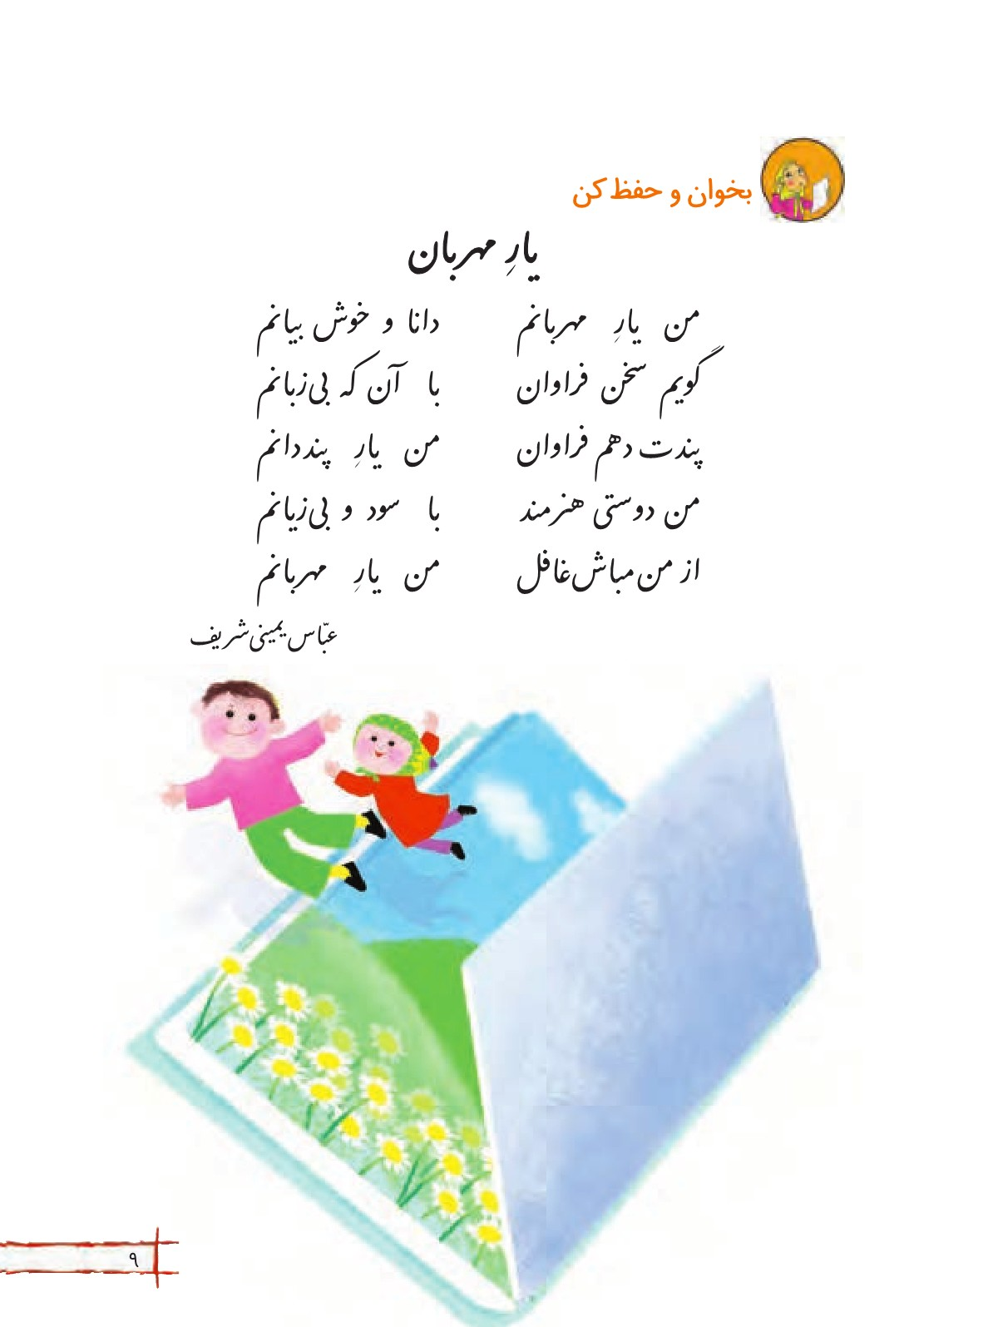
۶ بخوان و حفظ کن درس اول فارسی دوم ابتدایی
شعر: یار مهربان. این شعر از عباس یمینی شریف است.
این شعر از زبان کتاب است. کتاب داناست، چون همهٔ اطلاعات از هر نوع و تخصصی را می تواند برای ما عرضه کند.
با آن که کتاب با ما حرف نمی زند و صدای آن را نمی شنویم،
اما همواره با خواندن نوشته هایش از او پند می گیریم تا در زندگی و رسیدن به اهدافمان استفاده کنیم.
کتاب همیشه به ما پند و اندرز می دهد، زیرا همهٔ پندهای دنیا را در کتاب می توان پیدا کرد.
کتاب، دوست هنرمندی است که از هنر خود به همه سود می رساند.
هیچگاه کتاب به ما ضرر نمی رساند، پس بهتر است از کتاب دور نباشیم و همیشه آن را همراه خودمان داشته باشیم و بخوانیم.
لازم به ذکر است، شعر ضمن جلب توجه دانش آموزان به مزایای کتاب و کتاب خوانی، حافظهٔ آنها را تقویت و موجب تلطیف عواطف آنان نیز می شود.
برای آموزش شعر به کودکان، می توان از نوار صوتی نیز استفاده کرد.
هدف:1- بی آلایش و مطرح ترین شعر در مورد کتاب
2 دقیقا اهداف درس را دنبال میکند
3 برشمردن ویژگی های مثبت برای کتاب )یار
مهربان_پنددان_ دانا _ خوش بیان(
نکته: نقشی همیشگی برجای میگذارد

Slide 9
نوشتاری درس اول فارسی دوم ابتدایی
صفحۀ اول نوشتاری دوم ابتدایی:
تمرین ۱: هدف از این تمرین، تقویت مهارت رونویسی و املا است.
انتظار می رود معلم هنگام رونویسی دانش آموزان به درست نویسی، خوانانویسی، زیبانویسی و نحوه صحیح به دست گرفتن قلم توجه کند
و در صورت نیاز راهنمایی های لازم را به عمل آورد و سپس دانش آموزان را مورد تشویق قرار دهد
تمرین ۲: هدف از این تمرین، تقویت مهارت خواندن، تقویت املا و آشنایی بیشتر با صدای (ه) درکلمات مختلف می باشد. مانند: خانه، قطعه و…
تمرین ۳: هدف از این تمرین، تقویت واژه سازی با پیشوند (هم) می باشد.مانند: همفکر، همدرس، همکار
تمرین ۴: هدف از این تمرین، تقویت مهارت جمله سازی و املا می باشد.
دانش آموزان به صورت غیرمستقیم با ساختار جمله آشنا می شوند
صفحۀ دوم نوشتاری دوم ابتدایی:
تمرین ۱ هدف این تمرین مانند تمرین یک صفحهٔ قبل می باشد.
تمرین ۲ هدف از این تمرین، آشنایی دانش آموزان با نشانه های مختلف در کلمات مختلف می باشد.

Slide 10
صفحۀ سوم نوشتاری دوم ابتدایی:
تمرین ۱: هدف از این تمرین مانند تمرین یک صفحهٔ اول می باشد.
تمرین ٢: هدف از این تمرین تقویت مهارت خواندن و املانویسی می باشد.
دانش آموزان با مراجعه به متن درس کلماتی را که هستند، پیدا می کنند و می نویسند. » غ« یا » ص« دارای نشانهٔ مانند: صورت، کاغذ و …
تمرین ۳: هدف از این تمرین تشخیص صدای ( ا ) و (ﻫ) در پایان کلمات داده شده است تا کند. مانند: ایستاده ای، رایانه ای و…
تمرین ۴: هدف از این تمرین تقویت مهارت جمله نویسی، تقویت املا و مرتب کردن جملات به هم ریخته است. مانند: بچه ها چند دقیقه فکر کنید.
صفحۀ چهارم نوشتاری دوم ابتدایی:
تمرین ۱: رجوع شود به تمرین یک درس اول
تمرین ۲: هدف از این تمرین تقویت مهارت خواندن و املانویسی است.
دانش آموزان با مراجعه به متن درس نشانه های جا افتادهٔ کلمات را در متن جایگزین می کنند. مانند: آموزگار در کلاس ایستاده بود.
تمرین۳: هدف از این تمرین توجه دانش آموزان به نکات دستوری در مورد تفاوت (ه ه) ختم می شوند. دانش آموزان با توجه به جاهای خالی کلمات نمایندهٔ، قطعه ای و هفت های را باید جایگزین کنند.
تمرین ۴: هدف از این تمرین تقویت تخیل و تقویت نگارش خلاق در دانش آموزان است
هر دانش آموز با توجه به تصویر کتاب، برداشت ذهنی خود را به نگارش در می آورد
صفحۀ پنجم نوشتاری دوم ابتدایی:
تمرین ۱: هدف از این تمرین تقویت مهارت زیبانویسی، خو شنویسی و متناسب نویسی است. انتظار می رود معلم به نوشته های دانش آموزان توجه نماید و راهنمایی های لازم را به عمل آورد.
دانش آموزان خوش خط را مورد تشویق قرار دهد.
تمرین ۲: هدف از این تمرین تقویت املا در قالب سرگرمی می باشد. دانش آموزان نام هر تصویر را در جدول قرار می دهند

Slide 11
اهداف:
اخلاقی:آرام وبانظم وارد کلاس وارد کلاس میشوند_ معلم
با همه خوش و بش و احوال پرسی کرد
فرهنگی:اهمیت مطالعه،کتاب،تحقیق
اجتماعی:گروه بندی،اظهار نظر و آموزش نظم و ترتیب
ارزشیابی از درس اول:
1- تهیه ی چک لیست درسی با حدود 4 گویه و ارزیابی از دانش اموزان
2- طرح آزمون عملکردی از فارسی بنویسیم
3- بررسی کتاب بخوانیم و بنویسیم
4- ازائه ی فعالیت های تمرینی در درس املا

Slide 12
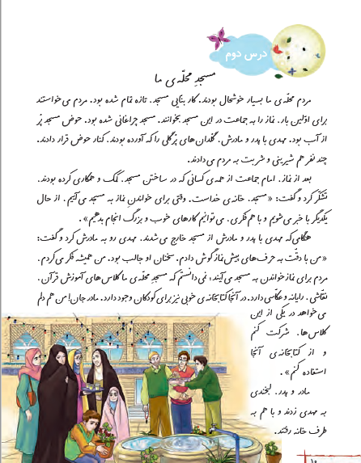
درس دوم مسجد محله ی ما
متن درس دوم فارسی دوم ابتدایی
1- دانش آموزان با اهمیت برگزاری نماز جماعت در مسجد آشنا می شوند.
2- دانش آموزان با امام جماعت یا پیش نماز و نقش او در اطلاع رسانی امور مذهبی، اجتماعی، سیاسی و فرهنگی آشنا می شوندو به اهمیت همکاری و مشارکت مردم در امور خیر از جمله ساخت مساجد پی می برند. 3- این متن دانش آموزان را با کلیهٔ فعالیت هایی که در مسجد انجام می گیرد،از قبیل کلاس های آموزشی، ترویج فرهنگ مطالعه و کتاب خوانی و برگزاری مراسم ملی و مذهبی آشنا می سازد.
رویکردها
1 رشد فرآیندهای ذهنی و عقلی: کتابخوانی در مسجد
2 رشد فرآیندهای مسائل اجتماعی و فعالیت های مبتی بر
آن :شرکت در نهاد ها و کار گروهی
اصول حاکم
1 دین محوری:خواندن قرآن و نماز جماعت
2 جامعیت : ترغیب به حضور در نهاد های جامعه

Slide 13
فعالیت های درس دوم فارسی دوم ابتدایی
۱٫ نگاه کن و بگو درس دوم فارسی دوم ابتدایی:
چهار تصویر این بخش، نشانگر فعالیت هایی است که در مسجد انجام می گیرد.
مانند برگزاری نمازجماعت، خواندن قرآن، مطالعه در کتابخانهٔ مسجد و تصویری از کلاس نقاشی مسجد.
هدف این فعالیت مشاهدهٔ دقیق تصاویر و برقراری ارتباط منطقی بین آنها و بیان داستان مربوط به تصاویر است.
آموزگار محترم نباید در اولویت بندی تصاویر، دانش آموزان را وادار به رعایت یک الگوی مشخص بنماید.
۲٫ درست، نادرست درس دوم فارسی دوم ابتدایی:
ارزیابی از درک مطلب درس
۳٫ واژه سازی درس دوم فارسی دوم ابتدایی:
هدف از این بخش، آموزش غیرمستقیم ساختن صفت مشتق با پیشوند با است.
ساختمان این نوع صفت مشتق به این ترتیب است: با + اسم = صفت مشتق
دانش آموز از طریق الگوهایی مشابه یاد می گیرد که می تواند کلمات تازه ای از طریق افزودن پیشوند بسازد
معلم می تواند در فرصت های پیش آمده تمرین هایی برای گسترش واژگان در نظر بگیرد

Slide 14
۴٫بیاموز و بگو درس دوم فارسی دوم ابتدایی:
در این بخش دانش آموزان به صداهای مختلف شکل (و) پی می برند. (یک علامت در مقابل چند صدا) مثال: (v) = و (در کلمات: گاو، ورزش )صدای صامت (u) = او (در کلمات: دود، گردو )صدای مصوت (o) = اُ (در کلمات: خویش، خود )صدای مصوت (ow) = او (در کلمات: نو، جو )صدای مصوت
در کلمات: خویش، خواهش (صدایی ندارد و خوانده نمی شود.)
۵ بازی درس دوم فارسی دوم ابتدایی :
این نمایش از داستان بخوان و بیندیش چغندر پربرکت طراحی می شود
و بچه ها به ایفای نقش می پردازند. توصیه می شود در انجام این نمایش از ریتم، قصه گویی و…. استفاده گردد.
نوشتاری درس دوم فارسی دوم ابتدایی
صفحۀ اول درس دوم نوشتاری دوم ابتدایی :
تمرین ١: رجوع کنید به تمرین یک درس اول.
تمرین ۲: هدف از این تمرین تقویت مهارت خواندن و املانویسی است.
دانش آموزان با مراجعه به متن درس کلماتی را که هستند، پیدا می کنند و می نویسند.
مانند: محله، مسجد و … . ﺟ ج یا ح ح

Slide 15
چغندر پربرکت
رویکردها چغندر پربرکت
1 _رشد فرآیندها و مسائل اجتماعی: همکاری و تعاون
برای در آوردن چغندر
اهداف:
اجتماعی: نشان دادن همکاری و تعاون
اخلاقی: نهراسیدن از مشکلات و تلاش و امیدواری
اقتصادی: تلاش برای رسیدن به مزد و مایحتاج
اصول حاکم
1 _ جامعیت: مسئولیت پذیری افراد داستان برای کمک
روش یاددهی یادگیری:
1 _ نمایش خلاق
2 _ طرز تلقی
شرایط اجرا : در کلاس و با همکاری دانش اموزان

Slide 16
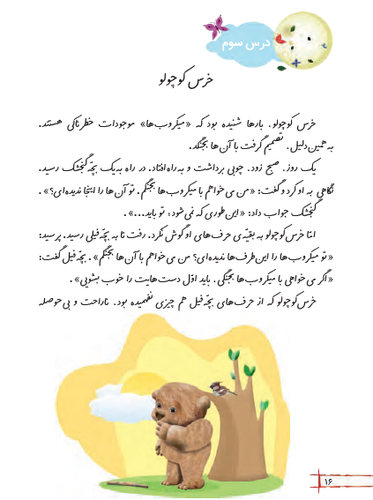
درس سوم- خرس کوچولو
رویکردها :
1 - رشد فرآیند ها و مسایل اجتماعی و فعالیت های مبتن بر آن
خرس کوچوکو در ارتباط با دوستانش خوب عمل نمی کند
اهداف:
1 - اجتماعی: ارتباط با دوستان
اصول حاکم
نقش خانواده
مادر خرس کوچولو مهربان است و اطلاعات زیادی به او میدهد.
روش تدریس: ایفای نقش
این روش را می توان برای تجسم عینی موضوعات و درس هایی که برای نمایشنامه مناسب هستند، به کار گرفت.
در این روش، فرد یا افرادی از شاگردان موضوعی را به صورت نمایشنامه اجرا می کنند.
ایفای نقش به مهارت های خاص هنری مانند بازیگری در تئاتر و سینما نیازی ندارد،
بلکه معلم بنا به موقعیت، هدف و موضوع مورد نظر، به عنوان یک روش از آن استفاده می کند.
از ویژگی های ممتاز این روش، این است که مشاهده کنندگان (دانش آموزان ) با عملیات نمایشی و ایفاگران نقش، ارتباط عاطفی برقرار می کنند و با هیجان، مراحل نمایش را می بینند و خود را در صحنه احساس می کنند.
چون تمرکز حواس و ارتباط عاطفی در این روش زیاد است، یادگیری بهتر و مؤثرتر انجام می گیرد

Slide 17
نگاه کن و بگو
رویکرد ها
1 - رشد و توسعه فرایند های عقلی و ذهنی ارتقا دانسته های کودک راجع به بیماری و بهداشت
تاکید بر موضوعات علمی - نحوه ی درست مراقبت از سلامتی خود
رویکرد سیستمی و نظام مند
اصول حاکم :
همزاد پنداری و قرار دادن خود به جای شخصیت مورد نظر
به کودک نحوه ی حفظ سلامتی یاد داده میشود.

Slide 18
واژه سازی
رویکرد
1 -رشد و توسعه ذهنی و عقلی: آموختن و کاربرد
معنای برخی از واژه ها مانند بی هنر
اهداف
علمی-آموزشی: آموزش استفاده درست از علایم نگارشی
روش یاددهی یادگیری: انتقال مستقیم سخنرانی
حالا تو بگو
رویکرد
1 -رشد و توسعه ذهنی و عقلی: آموختن و کاربرد معنای
برخی از واژه ها مانند بی هنر
اهداف
علمی-آموزشی: آموزش استفاده درست از علایم نگارشی
روش یاددهی یادگیری: انتقال مستقیم سخنرانی

Slide 19
بیاموز و بگو
رویکرد
1 -رشد و توسعه ذهنی و عقلی: آموختن و کاربرد
معنای برخی از واژه ها مانند بی هنر
اهداف
علمی-آموزشی: آموزش استفاده درست از علایم نگارشی
روش یاددهی یادگیری: انتقال مستقیم سخنرانی
کتابخوانی
رویکردها:
رشد فرایند ها و مسایل اجتماعی و فعالیت های مبتنی بر آن: به دانسته های قبلی
گریزی میزند)کتاب قبلی(
توجه به نیاز ها و علایق دانش آموزان:
علایق هر دانش آموز در زمینه کتاب

Slide 20
حکایت
رویکرد ها
1 -تاکید بر موضوعات علمی
آداب غذا خوردن
اهداف
1 -اعتقادی:
درایت و علم خدادادی پیامبر
اهداف زیستی
تندرست بودن
شعر پایان درس
*در دنیای کودکان به خیال پردازی میپردازد

Slide 21
۴٫بیاموز و بگو درس سوم فارسی دوم ابتدایی:
به مجموع چند کلمه، جمله گفته می شود که با نظم و ترتیبی خاص کنار هم قرار می گیرند و دارای معنی کاملی هستند و می تواند مقصود، افکار و خواستهٔ ما را به دیگران منتقل کند. در پایان بیشتر جمله ها نقطه (.) می گذاریم. بعضی از جمله ها پرسشی هستند و علامت (؟) به عنوان پرسش یا سؤال معرفی می شود.
این علامت نشانهٔ آن است که موضوعی را از کسی م یپرسیم. بنابراین نحوهٔ بیان جمله نیز با دیدن این علامت، باید پرسشی باشد. مانند: آیا تو می توانی در نگهداری او به من کمک کنی؟ یادمان باشد جمله دو گونه سؤالی می شود، گاه با کلمات پرسشی مانند آیا، چرا، کدام و گاه فقط با آهنگ و نحوهٔ گفتن، مانند: هوا گرم است؟ وقتی جمله ای از زبان کسی به طور مستقیم بیان می شود از علامت(:” “) استفاده می کنیم که به آن دو نقطه وگیومه گفته می شود. » . باید دست هایت را خوب بشویی « : مانند: بچه فیل گفت ۵ کتاب خوانی: هدف از تمرین شماره ۲، تقویت توانایی خلاصه گویی قسمت های جذاب داستان در حضور جمع است (بخش های جذاب بنا به سلیقهٔ دان شآموزان کلاس متفاوت است).
۵ حکایت درس سوم فارسی دوم ابتدایی:
۱ تقویت مهارت خواندن ۲ آشنایی با متون ادبی و کهن (گلستان سعدی) ۳ توانایی پاسخگویی به سؤال مطرح شده از متن حکایت (درک مطلب )

Slide 22
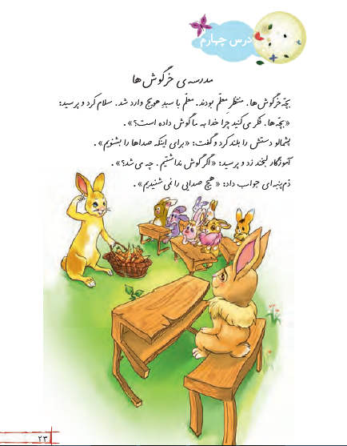
درس چهارم
مدرسه خرگوش ها
رویکرد ها:
1 -رشد و توسعه فرایند های ذهنی و عقلی:
دانش آموزان را به فکر وا میدارد که اگر گوش نداشته باشند چه میشود؟
2 -علمی آموزشی: توجه به پدیده ها( فواید گوش دادن و اطلاع رسانی
متن درس چهار فارسی دوم ابتدایی:
۱ جلب توجه دانش آموزان به حفظ سلامتی گوش ها ۲ توجه نمودن به نعمت های بی شماری که خداوند به ما داده است. ۳ مشارکت همه فراگیران کلاس در بحث و گفت وگو و استدلال منطقی ۴ آموزش حفظ نظم و آرامش برای نتیجه گیری بهتر ۵ تقویت مهارت تفکر در گفتگوها و شنیده ها
اهداف کلی درس چهار فارسی دوم ابتدایی
۱ تقویت مهارت های زبان آموزی ۲ تقویت روحیهٔ رعایت بهداشت فردی

Slide 23
1 -رشد و توسعه فرایندهای ذهنی و عقلی
ارتباط فواید گوش با اعمالی که از قبل با آنها آشنا بود.
بیاموز و بگو حالا تو بگو
2 - تاکید بر موضوعات علمی: آموزش هم معنی ها و کلماتی مانند حتما ، لطفا
روش یاددهی و یادگیری: انتقال مستقیم

Slide 24
۴٫بیاموز و بگو درس چهار فارسی دوم ابتدایی:
آموزش تفاوت خواندن و نوشتن تنوین در کلماتی نظیر لطفا، معمولا مثلا و حتما بعضی از کلمات دارای علامت تنوین هستند که شکل نوشتاری آن با نحوه خواندن متفاوت است.
این کلمه ها از زبان عربی وارد زبان فارسی شده اند.
هرگاه این علامت در کلمه ای دیده شود، َ ن تلفظ می شود. مثل کاملا، اصلا و….
۵ بازی و نمایش درس چهار فارسی دوم ابتدایی :
هدف از این بازی تقویت مهارت گوش دادن بادقت، تمرکز، قدرت نگهداری و انتقال پیام های دریافتی است
که یک مهارت پیچیده ذهنی و زیربنای زبان آموزی و نظم دادن منطقی به ذهن است.

Slide 25
موفق باشید
میرزائی

